Slide 1

Работа с JSON

Slide 2

JSON(JavaScript Object Notation) – формат файлов для хранения и обмена данными, очень похожий на словари и списки. Изначально он пришел из JavaScript, но быстро стал стандартом обмена информации из-за своего удобства и читабельности. Хоть данные и похожи на словари и списки, в файлах записан обычный текст и для того чтобы преобразовать его в удобную для использования структуру необходима библиотека json которая встроена в стандартную библиотеку Python.

Slide 3
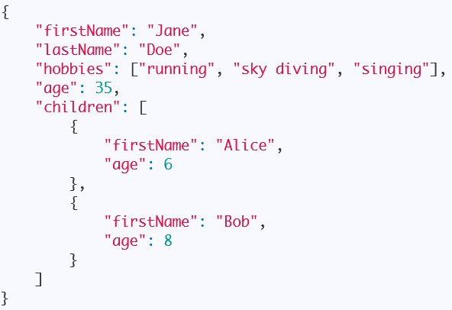

Slide 4
Итак, для кодирования и декодирования данных используется модуль json. Как правило, процесс кодирования JSON называется сериализация. Этот термин обозначает трансформацию данных в серию байтов (следовательно, серийных) для хранения или передачи по сети. Десериализация — является противоположным процессом декодирования данных, которые хранятся или направлены в стандарт JSON.
Представьте это следующим образом: кодирование(сериализация) это запись данных на диск, в то время как декодирование(десериализация) — это чтение данных в памяти.

Slide 5
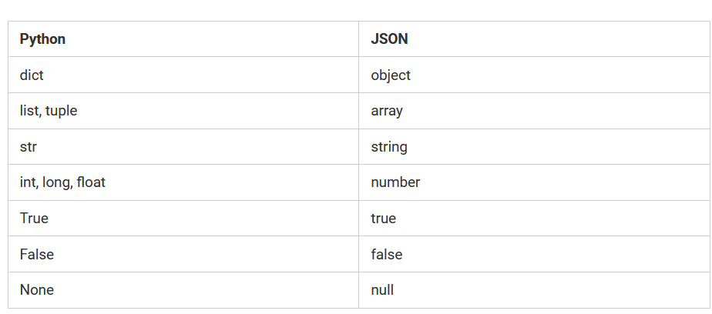
Модуль json предоставляет метод dump() для записи данных в файл. Также есть метод dumps() для записи в строку Python.
Простые объекты Python переводятся в JSON согласно с весьма интуитивной конверсией.

Slide 6
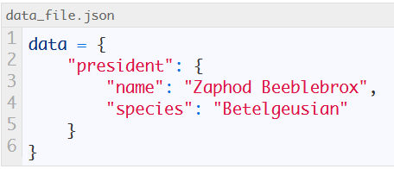


Сериализация JSON
Представьте, что вы работаете с объектом Python в памяти, который выглядит следующим образом:
Используя контекстный менеджер Python, вы можете создать файл под названием data_file.json и открыть его в режиме write
Или, если вы склонны продолжать использовать эти сериалзированные данные JSON в вашей программе, вы можете работать как со строкой.

Slide 7

Несколько полезных аргументов
Помните, что JSON создан таким образом, чтобы быть читаемым для людей. Но читаемого синтаксиса недостаточно, если все слеплено вместе. Кроме этого, стиль программирования у каждого человека скорее всего отличается, и вам будет проще читать код, если он отформатирован по вашему вкусу.
Первая опция, которую большинство людей хотят поменять, это пробел. Вы можете использовать аргумент indent для определения размера отступа вложенных структур.

Slide 8
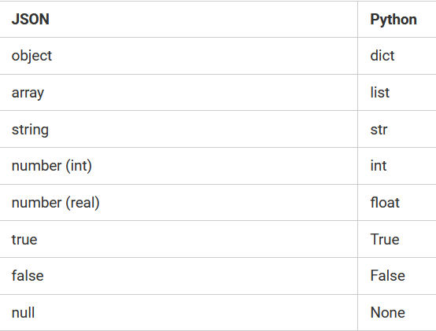
Десериализация JSON
Для того чтобы работать с данными хранящимися в JSON, его необходимо декодировать, то есть превратить эти данные в объекты Python с которыми мы можем работать в программе.
В модуле json есть 2 метода load() и loads().
Как и сериализация, есть простая таблица конверсии для десериализации, так что вы можете иметь представление о том, как все выглядит.

Slide 9

Технически эта таблица не является идеальной инверсией таблицы сериализации. По сути, это значит что если вы кодируете объект сейчас, а затем декодируете его в будущем, вы можете не получить тот же объект назад, но ничего не мешает вам превратить скажем список элементов в кортеж или множество с помощью методов Python.
Представьте что у вас есть некие данные, хранящиеся на диске, которыми вы хотите манипулировать в памяти. Вам все еще нужно будет воспользоваться контекстным менеджером, но на этот раз, вам нужно будет открыть существующий data_file.json в режиме для чтения.
Здесь все достаточно прямолинейно, но помните, что результат этого метода может вернуть любые доступные типы данных из таблицы конверсий. Это важно только в том случае, если вы загружаете данные, которые вы ранее не видели. В большинстве случаев, корневым объектом будет dict или list.

Slide 10
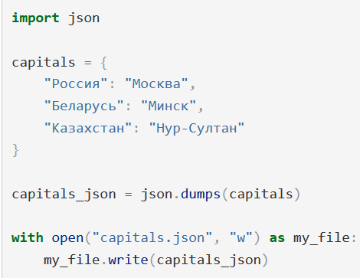
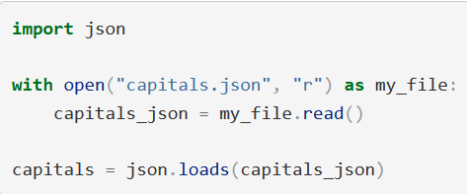
Итог:
Запись в файл:
Чтение из файла:

